Slide 1


THIS IS YOUR PRESENTATION TITLE

Slide 2


Slide 3
नमस्कार!
सहकारी कायद्यात सन 1962 पासून प्रमाणित लेखा परीक्षक ही संकल्पना समाविष्ट आहे परंतु या आपल्या लेखापरीक्षक सहकाऱ्या साठी पूर्ण क्षमतेने झोकून देऊन काम करणारी संघटना राज्यात कार्यरत नव्हती. लेखापरीक्षकांचे अनेक प्रश्न सरकार दरबारी मांडण्यासाठी योग्य व अचूक अशी यंत्रणा कार्यरत नव्हती. त्यामुळे लेखापरीक्षकांच्या योग्य मागण्या योग्य त्या प्रकारे शासन दरबारी पोहोचत नव्हत्या. लेखापरीक्षकांचे प्रभावी राज्यव्यापी संघटन झालेले नव्हते. यातच कोविड 2019 ची सुरुवात झाली. रामदास शिर्के, आबासाहेब देशमुख, उमेश देवकर, दत्तात्रय पवार, संदीप नगरकर, संजय घोलप, श्रीकांत चौगुले, बाळासाहेब वाघ या सर्व सहकाऱ्यांच्या संकल्पनेतून त्यावेळी सर्वांनी संपर्कात राहणे व आपल्या ज्ञानात भर पडावी या उद्देशाने ऑनलाइन वेबिनार घेण्यास सुरुवात केली. यातूनच आपले लेखापरीक्षक एकत्र येऊन ऑडिटर कौन्सिल अँड वेल्फेअर असोसिएशन, महाराष्ट्र राज्य, पुणे या संघटनेची मुहूर्तमेढ रोवली गेली. राज्याच्या विविध भागातून आपल्या लेखापरीक्षण कार्याचा ठसा उमटविणारे आणि नेतृत्व करण्यास पात्र असे सक्षम लेखापरिक्षक या संघटनेचे विश्वस्त झाले आणि दिनांक 11 सप्टेंबर 2020 रोजी आपण आपल्या या राज्य कार्यक्षेत्र असणाऱ्या संघटनेची नोंदणी केली. योग्य मार्गदर्शन व गुणवत्तापूर्वक लेखापरीक्षण हेच ऑडिटर कौन्सिलचे मिशन आहे.

Slide 4
संस्थेचे उद्देश

Slide 5
संस्थेचे उद्देश
१. राज्याच्या विविध भागात कार्यरत असणाऱ्या लेखापरीक्षकांना संस्थेचे सभासद करून एकाच छताखाली आणणे व आपली संघटन शक्ती वाढवणे.
२. प्रमाणित लेखापरीक्षक यांना भेडसावणारे विविध प्रश्न शासन दरबारी मांडणे व त्याची सोडवणूक करण्यासाठी प्रयत्न करणे.
३. आपल्या लेखापरीक्षकांना प्रशिक्षण देण्याची व्यवस्था करून त्यांना विविध प्रकारच्या लेखापरीक्षण कामासाठी सक्षम करणे.
४. ऑडिटर्स कौन्सिल या आपल्या संघटनेची शासन दरबारी मान्यताप्राप्त संस्था म्हणून नोंदणी करणे.
५. सहकार खात्याकडून आपल्या प्रश्नांची योग्य प्रकारे सोडवून होत नसल्यास कायदेशीर मार्गांचा अवलंब करून प्रश्नांची सोडवणूक करण्याचा प्रयत्न करणे.

Slide 6
संस्थेने आतापर्यंत केलेले यशस्वी कार्य

Slide 7
संस्थेने आतापर्यंत केलेले यशस्वी कार्य
- कोवीड काळात अडचणी निर्माण झाल्याने व पुढे वापरासाठी लेखापरीक्षकांना ओळखपत्र मिळवून दिले.
- आतापर्यंत 61 वेबिनार घेऊन लेखापरीक्षक यांना प्रशिक्षित केले. यामध्ये प्रामुख्याने सहनिबंधक माननीय तानाजी कवडे यांचेसह अनेक सहकार विभागातील अधिकारी तसेच सहकार क्षेत्रातील अनेक उच्चविद्याविभूषित मान्यवरांचे विचार लेखापरीक्षकांपर्यंत विनामूल्य पोचवले आहेत.
- वर्षपूर्तीच्या कार्यक्रमास माननीय सहकार मंत्री बाळासाहेब पाटील तसेच सहकार आयुक्त माननीय अनिल कवडे यांनी उपस्थित राहून शुभेच्छांसह मार्गदर्शन केले.

Slide 8
संस्थेने आतापर्यंत केलेले यशस्वी कार्य
- सर्व सभासदांना आपल्या वेलफेअर या उद्देशानुसार पाच लाखांचा अपघाती विमा मोफत दिला आहे.
- सहकार खात्याच्या कायदा दुरुस्ती समितीमध्ये कौन्सिलला प्रतिनिधित्व मिळाल्यामुळे सहकारी क्षेत्रातील विविध प्रश्न सहकार आयुक्त व शासन दरबारी मांडले.
- 97 वी घटना दुरुस्ती रद्द झाल्यानंतर सहकार आयुक्त यांचे सह माननीय सहकार मंत्री याच बरोबर माननीय शरद चंद्र पवार या मान्यवरांना भेटून व आवश्यक तो पत्रव्यवहार करून सहकारी संस्थांची स्वायत्तता कायम राहण्यासाठी प्रयत्न केले.

Slide 9
संस्थेने आतापर्यंत केलेले यशस्वी कार्य
- राज्याच्या विविध विभागातून संस्थेचे सभासद झाले असून नुकतेच यापैकी बहुतांश जिल्ह्यात कौन्सिलने प्रत्यक्ष भेटी देऊन लेखापरीक्षकांच्या अडी अडचणी समजून घेतल्या व त्या सोडवण्यासाठी सहकार खात्याकडे पत्रव्यवहार केला आहे.
- मार्च 2022 मध्ये राज्याच्या विविध जिल्ह्यातून दौरे करून लेखापरीक्षक बांधवांच्या भेटी घेतल्या त्यांच्या अडीअडचणींवर चर्चा करून त्या मांडण्यासाठी कौन्सिलचे राज्यस्तरीय अधिवेशन हे व्यासपीठ निर्माण केले.

Slide 10
आवाहन

Slide 11
आवाहन
या प्रकारे काम करीत असताना आम्ही सहकार क्षेत्रातील सर्वच प्रमाणित लेखापरीक्षक, धर्मादाय संस्थांचे अधिकृत लेखापरीक्षक तसेच जी डी सी ए परीक्षा पास झालेले व या कार्यात येण्यास उत्सुक असणाऱ्या व्यक्तींना खुले सभासदत्व देत आहोत.
राज्यातील सर्व प्रमाणित लेखा परीक्षक यांना व लेखापरीक्षक होऊ इच्छिणाऱ्या सर्वांना आम्ही असे आव्हान करीत आहोत की कौन्सिलचे पदाधिकारी यांचेकडे तसेच वेबसाईटवर उपलब्ध असणारा नोंदणी फॉर्म भरून आपणही कौन्सिलचे सभासदत्व स्वीकारावे, आम्हास साथ द्यावी व सहकाराच्या या ज्ञानयज्ञात आपणही मनःपूर्वक सहभागी व्हावे!
जय सहकार!

Slide 12


Slide 13
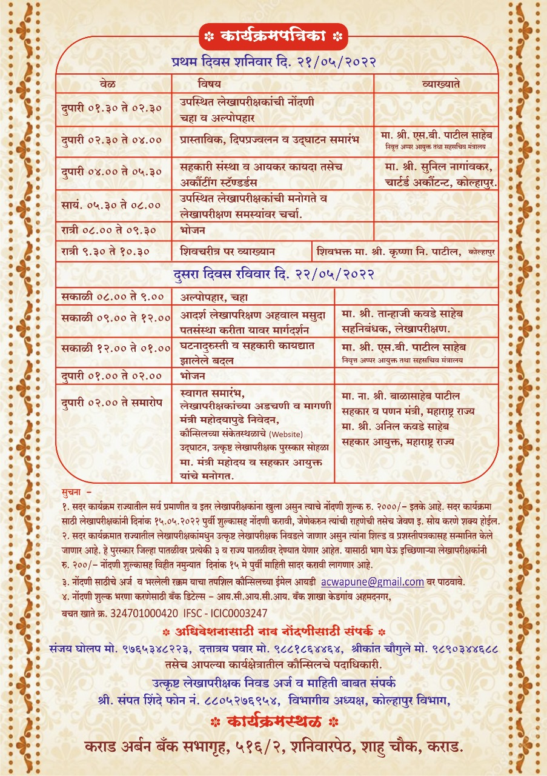

Slide 14
MEMBERSHIP PROCESS & PARTICIPATION IN SEMINAR
MAKE THE PAYMENT OF MEMBERSHIP FEES, SEMINAR FEES TO THE COUNCIL’S BANK ACCOUNT
FILL UP THE MEMBERSHIP FORM AVAILABLE AT TRUSTEE’S
OR AT CONCIL’S WEBSITE
SUBMIT THE FORM AND GET MEMBERSHIP
AUDITORS COUNCIL AND WELFARE ASSOCIATION
ICICI BANK LTD, BRANCH KEDGAON, AHMEDNAGAR
ACCOUNT NO: 324701000420
IFSC CODE: ICIC0003247

Slide 15


FOR NEW MEMBERSHIP CONTACT ANY MOBILE NUMBER OF TRUSTEES OF THE CONUCIL

Slide 16
THANKS!
E: acwapune@gmail.com

